Slide 1

多核处理器
多核挑战软件开发

Slide 2

内容
拉开多核时代的序幕
多核处理器简介
多核挑战软件开发
并行程序设计方法学
发展前景

Slide 3
拉开多核时代的序幕
CPU简史
1971
1978
1985
1995
2003
Intel 4004
Intel 8086
Intel 80386
Intel Pentium系列
Intel P4 3.8GHZ

Slide 4
拉开多核时代的序幕
单核CPU的极限突破
在CPU快速发展的20年里, CPU一次次地遭遇性能极限，但都又一次次地冲破了这个极限.从奔腾到奔腾2，CPU也突破了1GHZ，从奔腾2到奔腾3，CPU从1GHZ突破了2GHZ，从奔腾3到奔腾4，CPU也终于突破了3GHZ，现在最高的CPU主频已经高达3.8GHZ
单核CPU遭遇终极瓶颈
单核CPU好象停止了前进，到3.8G却怎么也超不过4G
另寻出路
英特尔不得不承认奔腾系列已经遭遇最终的主频极限，4G就象一场百年罕见地强降雪，将奔腾系列CPU的性能高速公路永远地封死了。因此，以英特尔为首的CPU军团不得不另外找一条更宽的性能高速公路来继续他们的CPU神话

Slide 5
拉开多核时代的序幕
多核时代到来
  2006年是CPU及至软件发展史上的一次重大里程碑, 甚至可以和60年第一台计算机的发明相提并论.
  这一年,CPU在物理上得到了极大了的改变.而率先引发这次冲击波的就是CPU第二厂商AMD
  AMD在2006年第一个推出了双核处理器，这种处理器的计算单元相互独立，但它们将共享CPU的一、二级缓存。这种CPU虽然没有两颗CPU的效率高，但它的性价比是非常高的

Slide 6
拉开多核时代的序幕
在2006年AMD刚推出双核CPU，英特尔就快速地推出了四核CPU。而在2007年，英特尔更是赚足了眼球，推出了多达80核的CPU。因此，如果说AMD将多核时代的序幕拉开了一小部分话，那么英特尔就将这个序幕完全拉开了

Slide 7
多核处理器简介
什么是多核处理器
  两个或多个独立运行的内核集成于同一个处理器上
  双核处理器 =一个处理器上包含2个内核
Core0
Core1
Front Side Bus

Slide 8
多核处理器简介
为什么采用双核
性能
功耗
成本
主频超过2GHz时功耗超过100W
封装和测试占总成本的20%-50%, I/O通常占晶片面积的15-20%
单核
仅靠主频驱动
由主频和每时钟周期所执行的指令数来实现
多核
平衡性能与功耗
双核共享封装和I/O时,总成本下降

Slide 9


多核处理器简介
多核技术的发展
Pentium 4
with HT
至强双处理器
双核
同一处理器中的两个独立执行单元
State
State
State
State
State
State
Execution
Execution
Execution
Execution
Execution
Cache
Cache
Cache
Cache
Cache
Bus
Bus
Bus
Bus
Bus
2 Threads
1 Package
2 Threads
2 Packages
2 Threads
1 Package

Slide 10


多核挑战软件开发
提一个问题先
回答是不一定
回答是不一定
?
双核可能不如单核
如果不针对多核进行软件开发，不仅多核提供的强大计算能力得不到利用，相反还有可能不如单核CPU好用。因为采用多核的CPU其每个内核的主频比主流的单核CPU通常要低一些，如果你的程 序只能发挥出一个内核效用的话，自然不如单核CPU好用。
性能: 双核的运算速度一定会比单核的CPU快吗?

Slide 11
多核挑战软件开发
针对多核的软件开发
  “从某种程度上说，对于软件开发者而言，CPU主频提升就像是免费的午餐，此前所有的程序很自然地会从主频的提升中受益，而如今多核出现了，这种免费的午餐没有了。我们必须针对多核重新进行软件设计” 。以上是中科院软件所并行计算实验室副主任张云泉的一段话。
  要发挥多核处理器的优势,必须进行并行程序的设计与开发.
  未来多核芯片将无处不在，针对多核的软件开发将是摆在软件产业界面前一个大的挑战

Slide 12
多核挑战软件开发
多核的影响
原有软件大都是并行的
多核提供了更高性能的执行平台
需要做的是针对多核进行优化,多核应用不存在困难
传统的科学计算
业务特征是并发的,应用具有天然的并发性
多核提供了一个高性能计算平台, 面临挑战不大
服务器软件
原有大部分程序是串行的
需要很好的并行编程模型和开发环境,挑战很大
桌面软件

Slide 13
多核挑战软件开发
并行程序设计为什么难？
  其根本原因是因为大多数计算机和编程语言发明之初就是按照冯·诺依曼理论进行设计的。根据冯·诺依曼的理论，CPU是按照程序指令，一条条取出来并顺序执行的。而在多核或者多CPU的计算机中，同时会有多条指令在执行。

Slide 14
多核挑战软件开发
并行程序开发方法
  串行语言加并行库的扩展，也就是增加一个库来帮助进行消息传递和并行，但其程序开发效率很低，难度也比较大，如OpenMP,MPI等
  现在大部分程序语言支持多线程编程，用来发挥多核的优势。如java，C#等，不过这些程序对于大部分程序员来说过于复杂。因为这些相当于是使用OS API 进行并行程序开发，而这些语言是对这些ＡＰＩ进行了封装。

Slide 15
多核挑战软件开发
并行程序设计之难
  首先，运行于不同处理器上的各项任务之间的通信就是个难题。
  其次，由于并行系统缺少明确的全局系统状态，不像串行程序容易理解
  第三，因为并行程序执行时，每一次的执行路径并不完全一样，这会给并行程序设计的纠错和调优等带来很大困难 。

Slide 16
多核挑战软件开发
  在并行程序设计方面,Intel,AMD及相关的软件厂商推出了一系列的产品，包括编译器、VTun性能分析器、多线程工具等 来帮助用户完成软件的并行化工作。
  尽管软件研究人员在编程模型、编译器、自动转换、调试工具等方面做了很多的工作，效果还是不错的，但总体上看把一个现有软件并行化其代价还是很高的 。

Slide 17



并行程序设计方法学
划分
映射
通讯
组合
并行算法设计

Slide 18
并行程序设计方法学
划分(Partitioning)：分解成小的任务，开拓并发性；
通讯(Communication)：确定诸任务间的数据交换，监测划分的合理性；
组合(Agglomeration)：依据任务的局部性，组合成更大的任务；
映射(Mapping)：将每个任务分配到处理器上，提高算法的性能

Slide 19

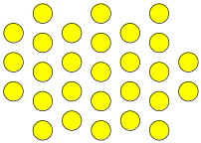
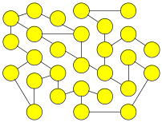
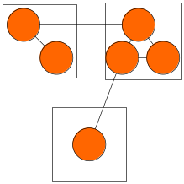
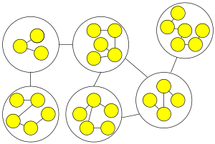
并行程序设计方法学
并行程序设计过程
划分
通讯
组合
映射

Slide 20
并行程序设计方法学
划分——域分解
  划分的对象是数据，可以是算法的输入数据、中间处理数据和输出数据；
  将数据分解成大致相等的小数据片；
  划分时考虑数据上的相应操作；
  如果一个任务需要别的任务中的数据，则会产生任务间的通讯；

Slide 21
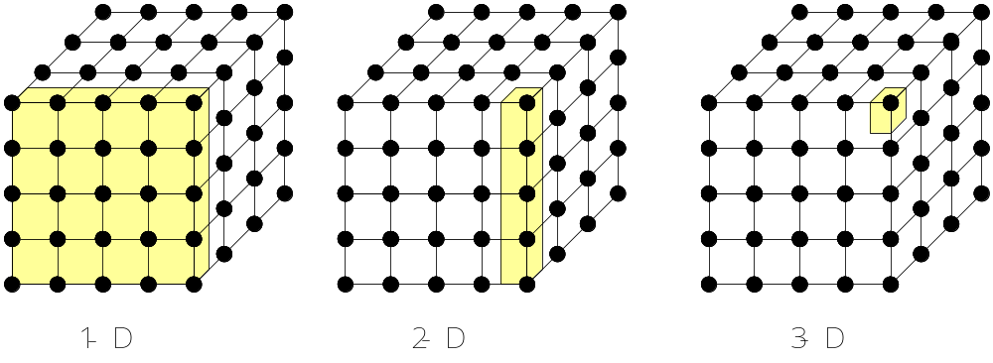
并行程序设计方法学
划分——域分解
  示例：三维网格的域分解，各格点上计算都是重复的。下图是三种分解方法：

Slide 22
并行程序设计方法学
划分——功能分解
  划分的对象是计算，将计算划分为不同的任务，其出发点不同于域分解；
  划分后，研究不同任务所需的数据。如果这些数据不相交的，则划分是成功的；如果数据有相当的重叠， 意味着要重新进行域分解和功能分解；
  功能分解是一种更深层次的分解。

Slide 23
并行程序设计方法学
划分——判断依据
  划分是否具有灵活性？
  划分是否避免了冗余计算和存储？
  划分任务尺寸是否大致相当？
  任务数与问题尺寸是否成比例？
  功能分解是一种更深层次的分解，是否合理？

Slide 24
并行程序设计方法学
通讯
  通讯是PCAM设计过程的重要阶段；
  划分产生的诸任务，一般不能完全独立执行，需要在任务间进行数据交流；从而产生了通讯；
  功能分解确定了诸任务之间的数据流；
  诸任务是并发执行的，通讯则限制了这种并发性；

Slide 25
并行程序设计方法学
通讯——判断依据
  所有任务是否执行大致相当的通讯?
  是否尽可能的局部通讯？
  通讯操作是否能并行执行?
  同步任务的计算能否并行执行？

Slide 26
并行程序设计方法学
组合
  组合是由抽象到具体的过程，是将组合的任务能在一类并行机上有效的执行；
  合并小尺寸任务，减少任务数。如果任务数恰好等于处理器数，则也完成了映射过程；
  通过增加任务的粒度和重复计算，可以减少通讯成本；
  保持映射和扩展的灵活性，降低软件工程成本；

Slide 27
并行程序设计方法学
组合——判断依据
  增加粒度是否减少了通讯成本？
  重复计算是否已权衡了其得益？
  是否保持了灵活性和可扩放性？
  组合的任务数是否与问题尺寸成比例?
  是否保持了类似的计算和通讯？
  有没有减少并行执行的机会？

Slide 28
并行程序设计方法学
映射
  每个任务要映射到具体的处理器，定位到运行机器上；
  任务数大于处理器数时，存在负载平衡和任务调度问题；
  映射的目标：减少算法的执行时间
    并发的任务 → 不同的处理器
    任务之间存在高通讯的 → 同一处理器
  映射实际是一种权衡，属于NP完全问题

Slide 29
映射判据
映射——判断依据
  采用集中式负载平衡方案，是否存在通讯瓶颈？
  采用动态负载平衡方案，调度策略的成本如何？

Slide 30

并行程序设计方法学
一个简单实例
划分后域集
问题
r = A + B + C
R
A = (a1 + a2 * a3) * B
A
划分
B = b1+b2
B
C = c1 + c2
C

Slide 31
并行程序设计方法学
划分后域集
建立通讯的域集
Text
R
R
A
通讯
A
B
C
B
C

Slide 32
并行程序设计方法学
组合域集
建立通讯的域集
R
R
组合
A
B
C
A
B
C

Slide 33
并行程序设计方法学
组合域集
映射后域集
R
A
B
映射
R
A
B
C
C

Slide 34
发展前景
多核时代
  毫无疑问，多核给我们提供了更经济的计算能力。但是，这种能力能否善加利用还要取决于软件。软硬件在这里的关系就如同路与车: 如果把多核平台看成是高速公路的话，软件可以看成是高速公路上的汽车，高速公路只是提供了一个基础，而到底能发挥多大运输能力，还要看汽车能跑多快。

Slide 35
发展前景
  多核时代的到来已经不可避免，对于广大程序员来说将是一个千载难逢的好机会。只有真正地了解多核及并发的原理，才能真正发挥多核CPU的效率。到那时，多核时代才会进入鼎盛时期。也许到那时，将会开发出更适合多核CPU的开发模式 。

Slide 36
发展前景
一个有意思的话题
  单核CPU的主频极限是4GMHZ，而多核CPU会有极限吗？答案是肯定的。虽然现在还不能给出多核CPU的确切的极限是多少。但可以肯定，CPU中的核不能无限制地增加，体积不能无限制地缩小。当然，主频更不可能无限制地提高。然而，如果将来多核CPU达到了它的极限，那么我们将如何应对呢？

Slide 37
发展前景
症结
  可能所有学过计算机的人都知道，现在的计算机无论速度有多快、体积有多少、功能有多多、价格有多便宜，都离不开冯.诺依曼机的限制。 当然，基于多核CPU的计算机也是如此。多核CPU的终结是否会意味着冯.诺依曼机的终结呢？
  自从计算机发明至今，不管主频怎么提高，集成度怎么提高，唯一没变的是计算机的架构——冯.诺依曼模型

Slide 38
发展前景
在近十年时间里，各大新闻媒体经常报道一些科学家正在或已经研究出了颠覆冯.诺依曼机的计算模式。如前一阵子IBM宣布研究出基于十进制的CPU。而更有甚者，将彻底摆脱了传统计算机的束缚，如量子计算机、生物计算机等都是最吸引我们眼球的词汇。虽然有这么多种类的新型计算机，但它们大多只是实验室产品，至少在目前还不能大规模应用。因此，才有了现在的多核CPU来填补新型计算机问世之前的这段空白。

Slide 39
发展前景
当然，我们也可以将多核CPU理解为一种过度产品，毕竟没人愿意在多核的环境下编程，因此这太复杂了。但为了继续满足摩尔定律和人们不断膨胀的欲望，计算机科学家们不得不提出这种过度的解决方案。但也许这不会太久，如果我们往前看，未来世界的曙光在向我们招手。最后让我们做好准备来迎接新世界的到来吧！

Slide 40
Thank You !

